Slide 1
Ulrich Kaiser
Informationen zur Öffentlichkeitsarbeit WRRL

Slide 2
BP und MP Salz 2015-2021 der FGG Weser

Slide 3
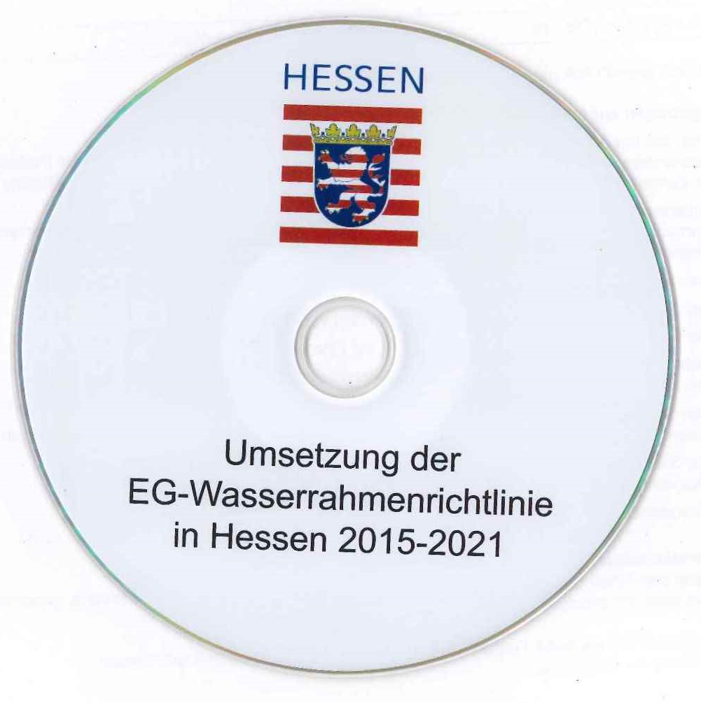
DVD mit BP/MP und Maßnahmenkarten

Slide 4
Wasserforum 2016

Slide 5
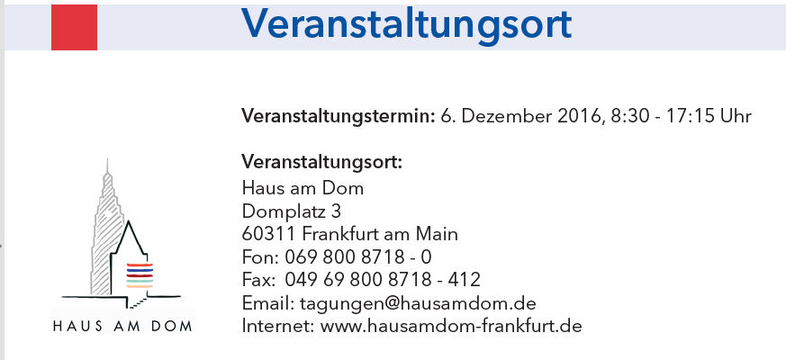
Wasserforum 2016

Slide 6
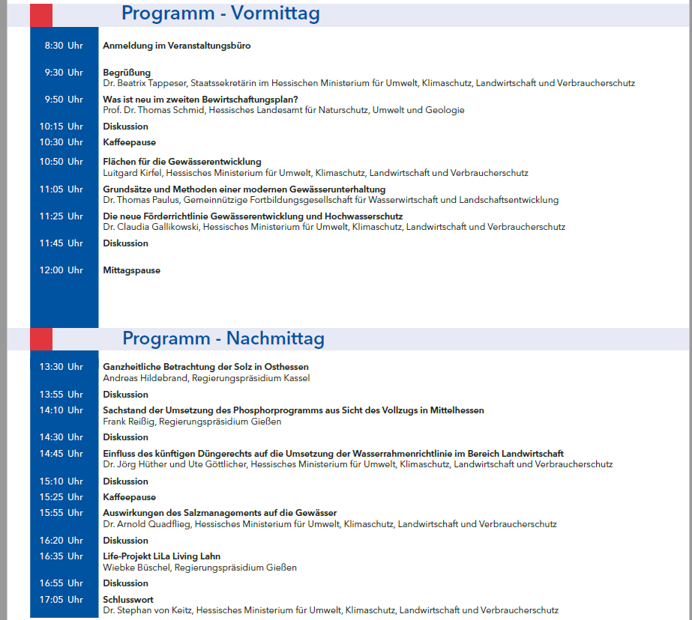

Slide 7
Broschüre zur Umsetzung der WRRL in Hessen
Letzte Veröffentlichung in Hessen: 2011
Zielgruppe: allgemeine Öffentlichkeit
Umfang: ca. 40 Seiten mit ausgewogenem Verhältnis von Text und Bildern
Fertigstellung: erste Jahreshälfte 2017

Slide 8
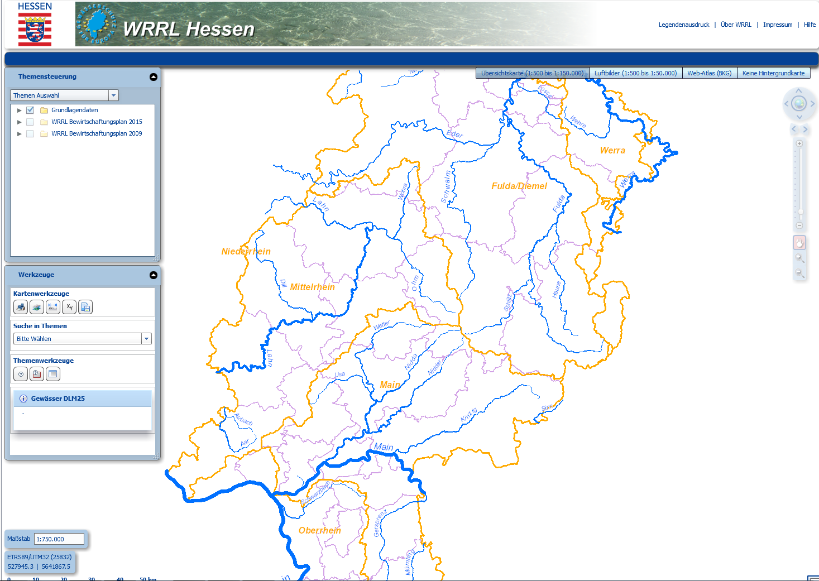
Neue Version WRRL-Viewer

Slide 9
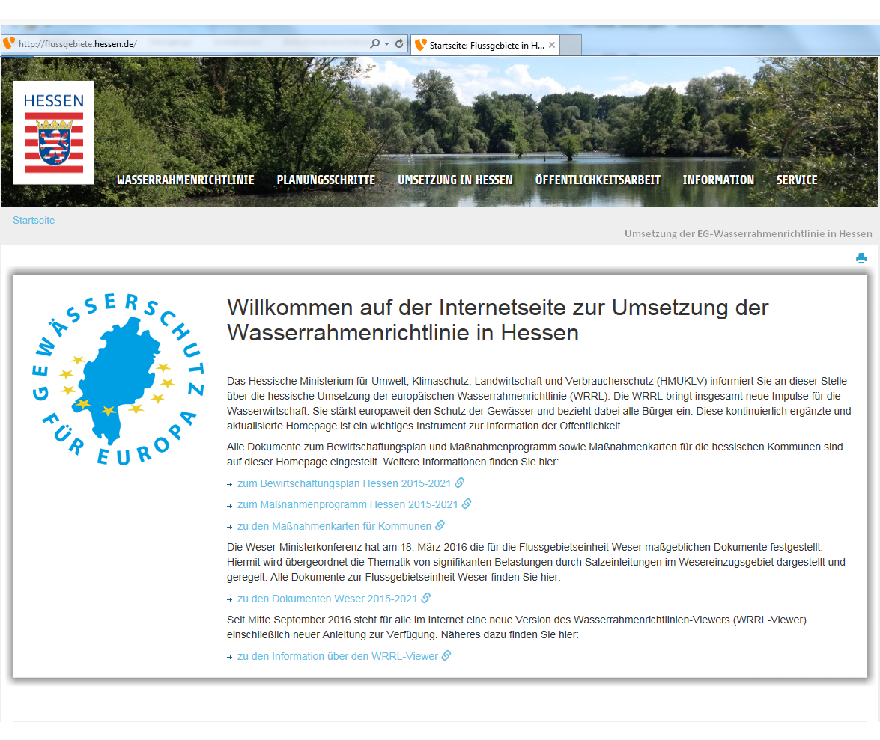
Neue Version WRRL-Viewer

